Slide 1







Iniciativa
Valor al campesino
Vida, nutrición y riqueza para México

Slide 2
Definiciones
En la Real Academia Española
Incivil (‖ grosero)
Persona falta de trato social, poco habituada a las costumbres de las grandes ciudades
Persona de modales rústicos. Persona tímida
Silvestre, espontáneo, inculto
En los programas de gobierno
Improductivo
Atrasado

Slide 3
Desigualdad

Slide 4
IMPORTANCIA
DE LA
PEQUEÑA AGRICULTURA
EN EL
MUNDO
Y
AMÉRICA LATINA

Slide 5
Importancia
La agricultura familiar y a pequeña escala están ligadas de manera indisociable a la seguridad alimentaria mundial.
La agricultura familiar rescata los alimentos tradicionales, contribuyendo a una dieta equilibrada, a la protección de la biodiversidad agrícola del mundo y al uso sostenible de los recursos naturales.
La agricultura familiar representa una oportunidad para dinamizar las economías locales, especialmente cuando se combina con políticas específicas destinadas a la protección social y al bienestar de las comunidades

Slide 6
Pequeña agricultura en América Latina
País | Áreas promedio | Porcentaje UP | participación oferta empleo (%)
Argentina | 142.0 | 75.3 | 53.0
Brasil | 18.4 | 84.4 | 77.0
Chile | 17.0 | 95 | 61.0
Colombia | 3.0 | 87 | 57.0
Ecuador | 7.0 | 88 | NI
Paraguay | 7.4 | 91.4 | NI
Uruguay | 77.2 | 57.2 | NI
Costa Rica | NI | más del 80% | 36.0
el Salvador | 2.2 | más del 80% | 51.0
Guatemala | 1.0 | más del 80% | 63.0
Honduras | NI | más del 80% | 76.0
Nicaragua | 6.7 | más del 80% | 65.0
Panamá | 4.1 | más del 80% | 70.0
*México (hasta 5 ha) | 2.0 | 67.9 | 63.4
*México (Hasta 20 ha) | 4.1 | 91.0 | 94.2

Slide 7
IMPORTANCIA
DE LA
PEQUEÑA AGRICULTURA
EN
MÉXICO

Slide 8
Importancia
Siete de cada diez de las UP tienen menos de 5 ha
1930-2010 creció 709% al pasar de 332 mil a 2.6 millones de UP
Aportan el 40% de la producción de granos básicos
7 de cada diez productores de maíz y 6 de 10 de frijol tienen menos de 5 ha
Generan Seis de cada diez empleos contratados y familiares
La agroindustria trabaja con pequeños productores: café, caña, cebada, maíz, tabaco, tequila, mezcal
Legado histórico, uno de cada siete alimentos provienen de pequeños productores
La comida mexicana: Patrimonio intangible de la humanidad

Slide 9
Bajo impacto del PEC
El PEC creció más de 170%
Pobreza. Coneval. La pobreza rural se mantuvo constante con crecimientos no mayores al 4%
Balanza comercial. FAO (1990-2011), las importaciones de cereales representan el 39% del suministro interno del país.
Banco Mundial, el valor agregado por trabajador en el sector agrícola mexicano, en dólares constantes, aumentó en 52% entre 1980 y el 2010. En el mismo periodo, el mismo indicador para Brasil aumentó 3.8 veces y, para Chile y China, 2.6 y 3.0 veces

Slide 10
El presupuesto creciente no ha impactado positivamente en las condiciones socioeconómicas y productivas del sector rural
Fuente: Subsidios al campo.org.mx

Slide 11
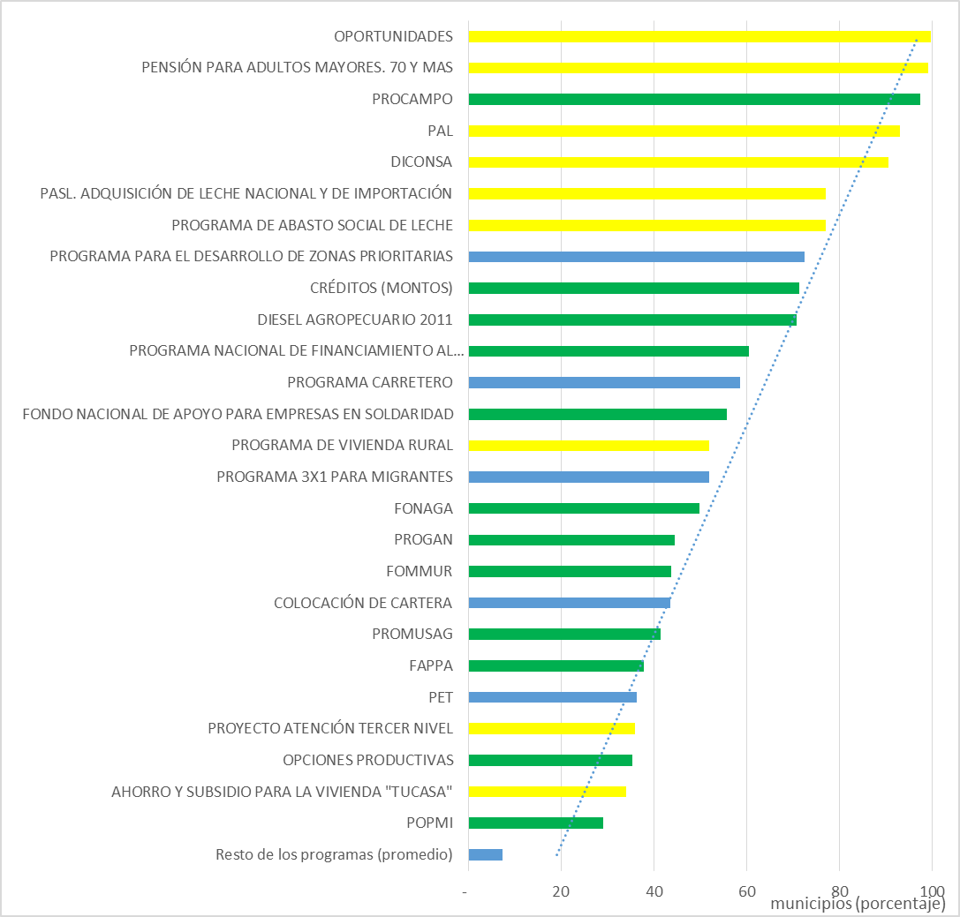
Baja cobertura de los programas del PEC
Fuente: Subsidios al campo.org.mx

Slide 12
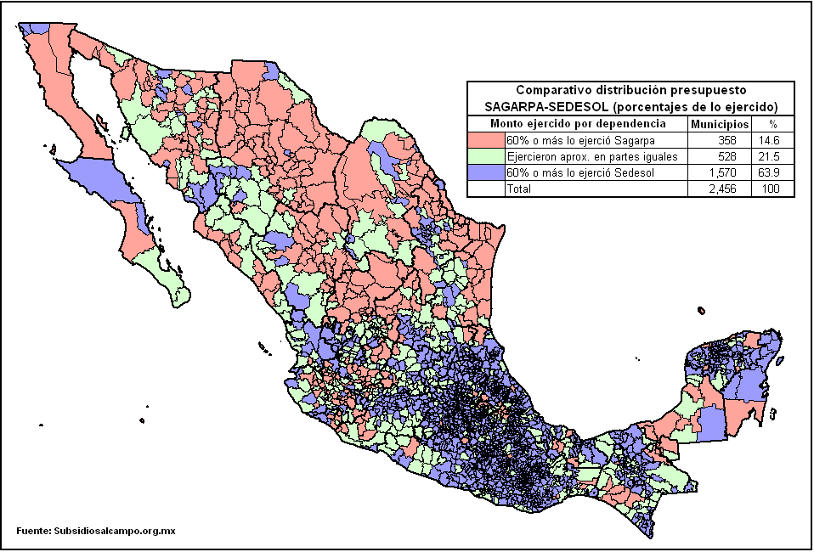
La política hacia el sector rural tiene una orientación social y no productiva

Slide 13
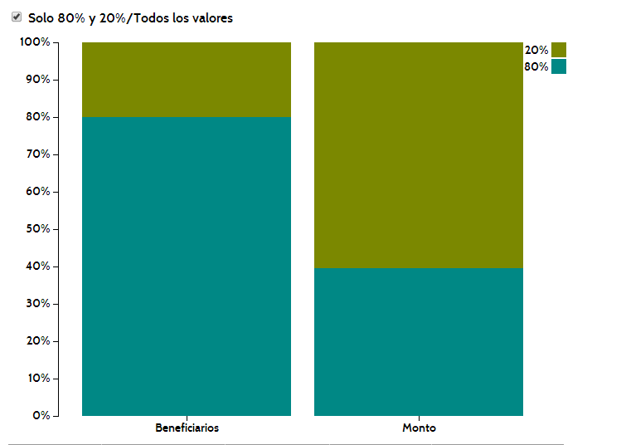
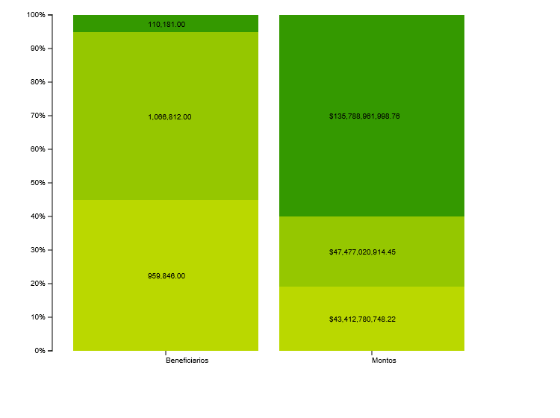
Concentración del gasto
Proagro
Financiamiento

Slide 14

Jerarquía Marco Jurídico
Constitución
Tratados
Normas secundarias
Normas reglamentarias
Reglamentos
Lineamientos
ROP

Slide 15
LA
PROPUESTA

Slide 16
Árbol de problemas
La productividad de los pequeños productores es baja.
Ausencia de economías de escala.
Escaso acceso a servicios como el financiamiento, seguro y manejo de riesgos.
Bajo desarrollo de las cadenas de valor.
Bajo acceso a innovaciones tecnológicas.
Baja presencia de servicios de desarrollo de capacidades.
La producción agropecuaria y forestal es vulnerable a las condiciones climáticas.
Por mal manejo se presenta un deterioro de los recursos naturales.

Slide 17
Fin, Propósito y Población
FIN
“Contribuir al incremento de la productividad de las unidades económicas rurales”.
PROPÓSITO
“Las unidades económicas rurales incrementan su productividad”.
COBERTURA
el programa se enfocaría en aquellas Unidades de Producción que presentan el problema. Bajo esta consideración, la PO estaría en 1 millón 733 mil Unidades de producción agropecuarias y forestales

Slide 18
Diseño de la intervención
Articulación de componentes
Enfoque territorial e integral
Centrado en el desarrollo de la PO
Inclusión Financiera
Promoción de la organización económica
Desarrollo de capacidades
Una sola Regla de Operación (ROP)
Compras gubernamentales en apoyo a PP y al fortalecimiento de los mercados regionales
Responsabilidad social

Slide 19
Nuestros países no se pueden pensar sin la participación decidida de los campesinos
El Presente y el futuro de América Latina sólo puede ser posible con la participación activa de los campesinos

Slide 20
Presente y futuro con campesinos
Gracias
www.valoralcampesino.org.mx

